Slide 1


Data Classification and Summarization Using IBM Granite
BAKING DATA INTO STRATEGY: E-COMMERCE PURCHASE TIME ANALYSIS
FOR RETAIL DISCOUNT OPTIMIZATION
Lukman Hakim

Slide 2


Raw Dataset Link
Dataset : https://www.kaggle.com/datasets/carrie1/ecommerce-data
Periode: Desember 2010 – Desember 2011
500.000+ transaksi
Variabel utama: Quantity, UnitPrice, InvoiceDate, CustomerID, Country

Slide 3
Project Overview
Tujuan analisis: klasifikasi waktu transaksi “Day” vs “Night”
Algoritma:
Random Forest → cocok untuk klasifikasi dengan data tabular
Studi kasus:
diskon roti siang hari ala Indomaret (jam 11:00–15:00)
Fokus insight:
siang hari sangat dominan → potensi strategi promosi

Slide 4



Analysis Process
Alur:
Cleaning → Labeling → Modeling → Evaluasi → Prompt Granite → Insight → Rekomendasi Bisnis
Prompt ke LLM digunakan untuk mengubah output evaluasi menjadi insight naratif otomatis
Tools: Python (pandas, scikit-learn), Copilot, IBM Granite

Slide 5

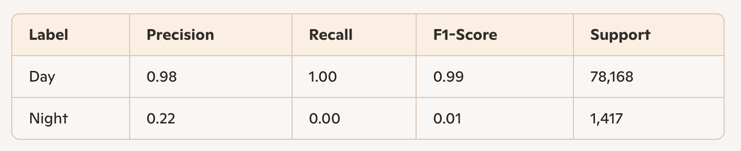
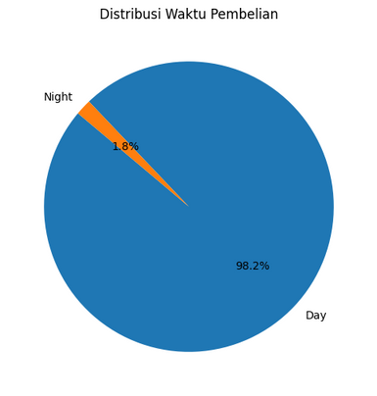

Insight & Findings
Evaluasi Model - Confusion Matrix
“Model menunjukkan bahwa transaksi siang hari sangat dominan dan mudah diprediksi. Seperti strategi Toko Roti yang memberikan diskon roti saat siang, insight ini dapat dimanfaatkan untuk menjadwalkan promosi dinamis berdasarkan waktu aktif pelanggan.”
Pie Chart distribusi waktu pembelian → menunjukkan dominasi siang hari

Slide 6


Conclusion & Recommendations
🎯 Kesimpulan Utama
💡 Rekomendasi Bisnis
1. Diskon Waktu Terbatas (Contoh: Diskon Roti Siang Hari)
Jam ideal: pukul 11:00–15:00
Cocok diterapkan untuk produk cepat saji dengan masa simpan pendek
Menarik pelanggan aktif di waktu belanja puncak
2. Push Notification Terjadwal
Kirim notifikasi promo di jam makan siang
Tingkatkan engagement dan konversi dengan timing berbasis data
3. Penjadwalan Stok dan Restock Dinamis
Gunakan pola waktu pembelian untuk mengatur logistik dan pengadaan
Meminimalkan overstock atau waste di luar jam sibuk
Model klasifikasi menunjukkan akurasi tinggi dalam mengenali transaksi waktu siang hari (“Day”).
Distribusi data yang timpang justru menghasilkan insight penting: siang hari adalah waktu dominan pelanggan berbelanja.
Kegagalan model mengenali transaksi “Night” bukan kelemahan, tetapi peluang untuk menyusun strategi berbasis waktu aktif pelanggan.

Slide 7


AI Support Explanatio
Copilot berperan aktif sebagai co-pilot: menyusun insight bisnis, prompt engineering, dokumentasi
IBM Granite menghasilkan narasi otomatis dari evaluasi model
AI membantu menyambungkan hasil teknis ke rekomendasi strategis yang mudah dipahami tim non-teknis
Visual: robot + data chart + narasi teks

Slide 8
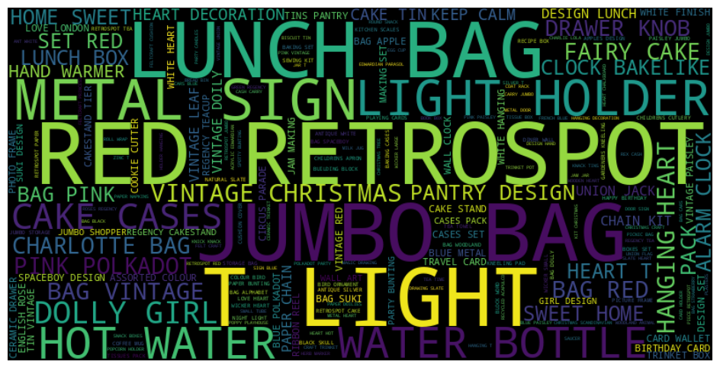

Thank You

